Slide 1
Léčba pacientů s mCRC při souběhu MSI-H a mutace BRAF V600E
Kolorektální den KOC Plzeň 21.3.2024
Jiří Tomášek
543136309
tomasek@mou.cz

Slide 2
Přehled
Prediktivní a prognostické markery mCRC
Postavení prediktorů - ESMO, Modrá kniha
mutace BRAF - prediktivní a prognostický význam
dMMR/MSI- high
Kazuistika

Slide 3
Biomarkery u CRC …. klinicky relevantní
Všechny nádory:
MMR
Microsatellite stability
Metastatické onemocnění:
RAS
BRAF
HER2
NTRK
Molekulární klasifikace CRC
a odpovídající cílená léčba
RAS mutace
PIK3CA/PTEN mutace
45%
8%
1%
2%
2%
1%
26%
NTRK inhibitory
Gene fusion
MET amp
2%
8%
HER2 amp
2%
POLE amp
2%
Anti-HER2
MSI + other
MSI
wild-type
BRAF non-V600
Anti-EGFR
Anti–PD-1/PD-L1
BRAF V600E
Enkorafenib + cetuximab
Dienstmann. Am Soc Clin Oncol Educ Book. 2018;38:231.
Notes:
CRC, colorectal cancer; MMR, mismatch repair; Tx, treatment.

Slide 4
Predictive and prognostic value of mCRC biomarkers and clinical features
Home
Methodology
ESMO Clinical Practice Guidelines
RAS mutation
BRAF^{V600E} mutation
MSI/dMMR status
Tumour sidedness
European expert panel consensus
Negative predictive biomarker for anti-EGFR treatment response¹
Strong negative prognostic biomarker¹
Negative predictive biomarker for anti-EGFR treatment response^{1,3}
Should be assessed for the option of treatment with BRAF inhibitor + anti-EGFR therapy¹
Positive predictive biomarker for ICI treatment response¹
Primary tumour location can be prognostic and predictive of anti-EGFR treatment response in RAS wild-type mCRC^{1,4}
Molecular testing
Treatment
Resectable disease
Unresectable stage IV disease
ESMO guidance for the treatment of mCRC
Key recommendations
European expert panel guidance for the treatment of BRAFV600E-mutant mCRC
Patient scenarios
Follow-up & survivorship
Glossary
References

Slide 5
ESMO recommends broad molecular testing to guide clinical decision-making¹
Home
Methodology
BRAF mutations
DPD deficiency
NTRK gene fusions
ESMO Clinical Practice Guidelines
BRAF mutation status should be assessed simultaneously with RAS for prognostication [I, B] and for treatment selection [I, A]
Testing must be conducted before initiating 5-FU-based ChT [III, A]
In the rare event of an NTRK fusion being detected, treatment with larotrectinib or entrectinib is recommended [III, A]
European expert panel consensus
Molecular testing
Treatment
Diagnosis
1L treatment
2L treatment
3L treatment
Resectable disease
Unresectable stage IV disease
ESMO guidance for the treatment of mCRC
Key recommendations
European expert panel guidance for the treatment of BRAFV600E-mutant mCRC
Patient scenarios
RAS mutations
Testing for KRAS and NRAS mutations (exons 2, 3, 4) is mandatory prior to initiating anti-EGFR therapy [III, A]
HER2 amplification
Follow-up & survivorship
MSI/MMR status
Testing is recommended in RAS wild-type patients to identify those who may benefit from dual HER2 blockade [III, B]
MSI/MMR status is recommended for its predictive value for the use of ICIs [I, A]
Glossary
References
ESMO tissue handling procedures

Slide 6
Overview of ESMO recommendations for biomarker testing in mCRC¹
Home
 | MSI/MMR status | RAS mutations (KRAS and NRAS exons 2, 3, 4) | BRAF mutations | HER2 amplification | NTRK gene fusions | DPD deficiency
Indications for testing¹ | All patients at the time of mCRC diagnosis | All patients at the time of mCRC diagnosis (mandatory prior to anti-EGFR therapy) | All patients at the time of mCRC diagnosis | RAS wild-type patients at any time prior to initiating 2L therapy | All patients, when feasible and at any time prior to initiating 3L therapy | Before initiating fluoropyrimidine-based chemotherapy (e.g. 5-FU and capecitabine)
Methods of detection | PCR or IHC¹ | dPCR or NGS of the primary tumour or other metastatic sites¹ | Sanger sequencing, dPCR, or NGS¹ | IHC, FISH, or NGS¹ | IHC, followed by confirmation with NGS¹ | DPYD genotyping or blood test to check uracil levels⁵
Relevance for treatment selection | MSI-H/dMMR disease is associated with sensitivity to ICIs^{6,7} Pembrolizumab is recommended in 1L^{1,8} | RAS mutations are associated with non-responsiveness to EGFR inhibitors^{9,10} Cetuximab or panitumumab should be avoided¹ | Encorafenib plus cetuximab is recommended in 2L or later lines for patients with a BRAF^{V600E} mutation^{1,11} | Double HER2 blockade is recommended^{1,12} | Larotrectinib or entrectinib is recommended^{1,13,14} | DPD deficiency can lead to increased fluoropyrimidine toxicity⁵ Complete deficiency: fluoropyrimidines are contraindicated⁵; alternative options include TAS-102^{15,}* and raltitrexed^{16,†} Partial deficiency: Reduce dose by 50%⁵
Methodology
ESMO Clinical Practice Guidelines
European expert panel consensus
Molecular testing
Treatment
Resectable disease
Unresectable stage IV disease
ESMO guidance for the treatment of mCRC
Key recommendations
European expert panel guidance for the treatment of BRAFV600E-mutant mCRC
Patient scenarios
Follow-up & survivorship
Glossary
References
Testing for ALK and ROS1 gene fusions, PIK3CA mutations, and activating mutations of HER2 is not recommended outside clinical trials¹
European expert panel recommendations
*Level of evidence: case report; †level of evidence: original research study.

Slide 7
European expert panel recommendations on biomarker testing for mCRC²
CLOSE
Indications for testing
Molecular testing should be performed at diagnosis of metastatic disease to inform treatment sequence decisions and prevent delays in appropriate treatment [2B]
At a minimum, patients should be tested for KRAS/NRAS (exons 2, 3, 4) and BRAF^{V600E} mutations, as well as for dMMR/MSI-H status [2B]
Methods of detection
Genomic NGS is preferred, or PCR if NGS is unavailable [2A]
IHC is recommended only for MMR status testing [2C]
If no tissue is available, liquid biopsy to assess ctDNA is an option [2C]

Slide 8
Kdy a jak testovat prediktory u CRC ?
II. kl. st. : MMR/MSI … pokud je zvažována adjuvance
III. kl. st. : zvážit u rizikových pacientů – stejně jak IV. st
IV. kl. st. : RAS, BRAF, MMR/MSS
Základní balíček prediktorů před zahájením 1. linie léčby
Požadavek musí vzejít od onkologa – úhradová podmínka vyšetření !
(specifikace mutace KRAS… KRAS G12C … 3%… výhledově léčba inhibitory)
KOC …. ROC

Slide 9
ESMO guidance for resectable or potentially resectable disease¹
Home
Surgery ± perioperative ChT [III, B]
ChT + anti-EGFR [II, A]
Methodology
Potentially resectable with conversion therapy†
Clearly resectable disease
Oligometastatic disease
ESMO Clinical Practice Guidelines
Radiofrequency ablation [II, B]
SBRT [III, B]
European expert panel consensus
Favourable prognostic criteria
Left colon, RAS wild-type
Surgery
Molecular testing
Local ablation treatment
Treatment
Resectable disease
Surgery + perioperative oxaliplatin-based ChT* [II, B]
Triplet‡ + bevacizumab (preferred) or doublet ChT + bevacizumab [II, A]
TARE/SIRT [III, B]
HAIC [III, B]
TACE [III, B]
Unresectable stage IV disease
ESMO guidance for the treatment of mCRC
Key recommendations
European expert panel guidance for the treatment of BRAFV600E-mutant mCRC
Patient scenarios
Unfavourable/unclear prognostic criteria
Right colon, RAS-mutant
Intra-arterial therapy
Follow-up & survivorship
Glossary
References
*The use of perioperative FOLFOX (3 months pre- and postoperatively) can be considered a standard of care in patients with technically resectable colorectal liver metastases, but with negative prognostic factors; †Generally, the total treatment duration should not exceed 6 months; ‡Triplet ChT: FOLFOXIRI.

Slide 11
BRAF mutace u CRC
MAPK Pathway in CRC
BRAF: primární efektor signální dráhy RAS​
BRAF mutace​
Nejčastější mutace: V600E
Cca u 8% pacinetů s CRC ​
Vzájemně se vylučující s mutací RAS (výjimky potvrzující pravidlo)
EGFR
PI3K
RAS
AKT
BRAF
BRAF
MEK
MAPK
Transcription factors
Nucleus
Survival
Migration
Cell growth
Cell cycle progression
Turk. 2016;5. Larki. Cell J. 2017;19:113. Di Nicolantonio. JCO. 2008;26:5705. Artale. JCO. 2008;26:4217.
Notes:
CRC, colorectal cancer; WT, wild-type.

Slide 12
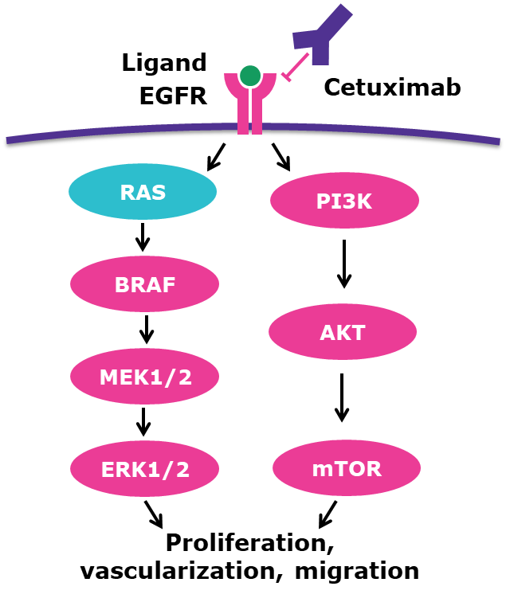
BEACON: multi-cílená inhibice dráhy EGFR je volbou pro pacienty s BRAF mt mCRC v ≥2L ^{26,28}
Enkorafenib + binimetinib + cetuximab* (n=224)
Enkorafenib + cetuximab* (n=220)
Cetuximab + FOLFIRI/irinotecan (n=221)
Randomizovaná, fáze III, multi-cílená léčba - encorafenib ± binimetinib + cetuximab²⁶
RAS wt BRAF V600E mt mCRC léčených 1–2 předchozími liniemi
R
Koprimární cíle: OS, triplet vs kontrola; and ORR, triplet vs kontrola
Trojitá cílená terapie bude inhibovat dráhu EGFR na více místech¹⁹
Primární analýza představená na WCGC 2019 potvrdila, že studie splnila své koprimární cíle.²⁶ Na ASCO 2020 bylo prezentováno dalších 6 měsíců dat.²⁸
Enkorafenib
Binimetinib
*Cetuximab je v současné době indikován u pacientů s expresí EGFR, RAS wt mCRC v kombinaci s chemoterapií na bázi irinotekanu nebo v 1L v kombinaci s FOLFOX, nebo jako monoterapie u pacientů, u nichž selhala léčba na bázi oxaliplatiny a irinotekanu a kteří netolerují irinotecan
ORR, celková četnost odpovědí; OS, celkové přežití; SOC, standardní péče
12. Erbitux SmPC, May 2019; 19. Leto SM, et al. J Mol Med 2014;92:709–22; 26. Kopetz S, et al. N Engl J Med 2019;1632–1643;
28. Kopetz S, et al. ASCO 2020 (Abstract No. 4001).
3

Slide 13
BEACON: analýza OS
Koprimární endpoint: mOS triplet* vs control
Sekundární endpoint: mOS doublet† vs control
HR (95% CI): 0,60 (0,47–0,75)
Medián OS v měsících (95% CI)
ENCO/BINI/CETUX‡ (137 events): 9,3 (8,2–10,8)
Kontrola (157 events): 5,9 (5,1–7,1)
HR (95% CI): 0,61 (0,48–0,77)
Medián OS v měsících (95% CI)
ENCO/CETUX‡ (128 events): 9,3 (8,0–11,3)
Kontrola (157 events): 5,9 (5,1–7,1)
1.0
1.0
0.8
0.8
0.6
0.6
Pravděpodobnost přežitíl
Pravděpodobnost přežitíl
ENCO/CETUX‡
0.4
ENCO/BINI/CETUX‡
0.4
0.2
0.2
Control
Control
0
0
0
3
6
9
12
15
18
21
24
27
0
3
6
9
12
15
18
21
24
27
Čas (měsíce)
Koprimární cíl: ORR¶
Čas (měsíce)
 | Triplet* (n=224) | Doublet† (n=220) | Kontrola (n=221)
ORR, % 95% CI | 27 (21, 33) | 20 (15, 25) | 2 (<1, 5)
CI, interval spolehlivosti; HR, poměr rizik; m, medián; ORR, celková míra odpovědi; OS, celkové přežití; PFS; přežití bez progrese. * Encorafenib + binimetinib + cetuximab; † Encorafenib + cetuximab; ‡ Cetuximab je v současné době indikován u pacientů s expresí EGFR, RAS wt mCRC v kombinaci s chemoterapií založenou na irinotekanu nebo v 1L v kombinaci s FOLFOX, nebo jako monoterapie u pacientů, u nichž selhala léčba založená na oxaliplatině a irinotekanu a kteří netolerují irinotekan.² ORR potvrzeno BICR, koprimární byl triplet ORR vs. kontrola..¹²
12. Erbitux SmPC, May 2019;
28. Kopetz S, et al. ASCO 2020 (Abstract No. 4001).
4

Slide 14
Kazuistika : žena *1971
1/2021 resekce TU ileocékálního přechodu na sektoru
3/2021 radikalizující operace – pravostr. hemikolektomie, adnexektomie l.dx., RTP lymfadenktomie - resekovány všechny makroskopicky pozit. struktury
Histologie: Adenoca G3 pT3 pN2a M1 (ovarium, podkoží)
Prediktory: wt-RAS, mt- BRAF V600E, dMMR
„Adjuvance“: 4/2021 – 10/2021 FOLFOX 12 cyklů

Slide 15
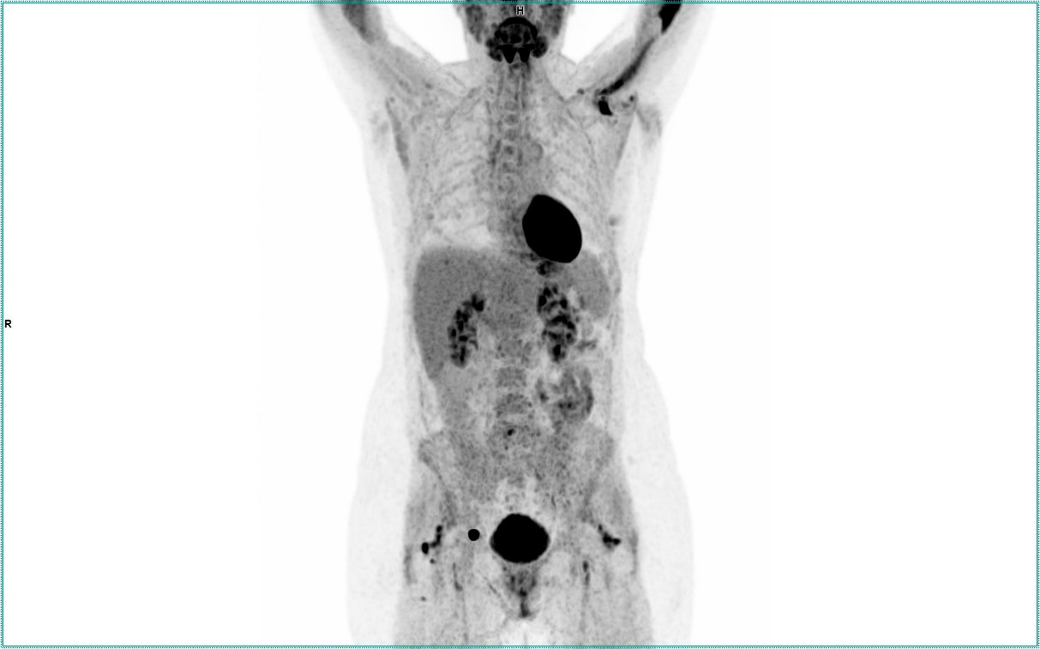
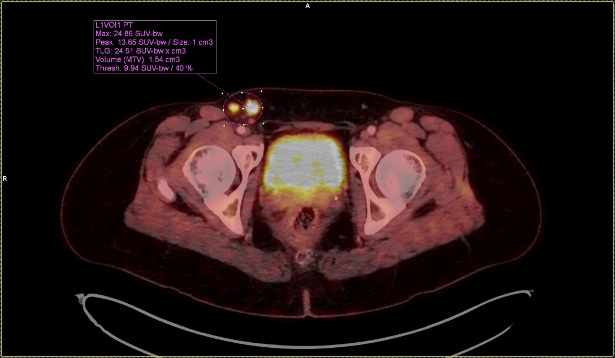
Přešetření 3/2022
Klinicky: hmatný paket v pravém třísle a levém nadklíčku
PET/CT - pozit. pravé tříslo a levý nadklíček , pravá plíce
Biopsie třísla – verifikace relapsu
Markery norma

Slide 16
mCRC wt-RAS, mt BRAF V600E, dMMR
Jakou vybrat léčbu u pacietky již předléčené oxaliplatinou v „adjuvanci“
Imunoterapie nebo kombinovaná cílená léčba?
3/2022 - zahájena terapie cetuximab/enkorafenib
(Imunoterapie neměla v té době stanovenu úhradu z prostředků zdravotního pojištění)
NUL: HAF sy G2, exantém G1-2 ... postupně horší tolerance

Slide 17
Cetuximab + enkorafenib – efekt léčby
PET/CT …. Ložisko v hrudníku

Slide 18
Cetuximab + enkorafenib – efekt léčby
PFS: 17 měsíců
Efekt : klinický nástup účinku během 1. měsíce léčby … výrazná PR
ECOG-PS: 1
Tolerance NUL max G2 exantém, po zaléčení G1

Slide 19
7/2023 – klinická progrese
Subj.: zvětšuje se paket v pravém třísle – během 3 týdnů
Obj.: PS: 0, nově zřetelná progrese paketu v pravém třísle – 3x5cm tuhý
Laboratoř: vše v mezích, včetně markerů, TSH
UZ pravé inguiny 28.8.2023: v místě hmatné rezist laločnatá patol. Uzlina velikosti cca 33x33x20mm – ve srovnání s PET/CT v progresi, při laterálím polu této největší uzliny další výrazně laločnatá léze asi 30x17mm – také charakter uzliny – v okolí lehký lymfedém – vše v progresi

Slide 20
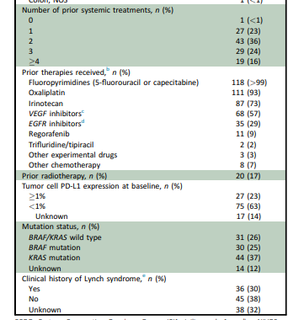
Studie CheckMate 142
Rameno nivo3 + ipi1 n= 119

Slide 21
Studie CheckMate 142: nivo3 + ipi1

Slide 22
Kazuistika : žena *1971
1/2021 resekce TU ileocékálního přechodu na sektoru
3/2021 radikalizující operace
Histologie: Adenoca G3 pT3 pN2a M1 (ovarium, podkoží)
Prediktory: wt-RAS, mt- BRAF V600E, dMMR
„Adjuvance“: 4/2021 – 10/2021 FOLFOX 12 cyklů
Relaps 3/2022 – LU tříslo, nadklíček, plíce
St.p. I. linii paliat terapie cetux/enkorafenib – max efekt PR, PFS 17m
II. linie nivo3- ipi1 od 8/2023 – po 1. cyklu klinicky regrese LU

Slide 23
Toxicita imunoterapie
Po 1. cyklu kožní toxicita G1, po 2. cyklu jaterní toxicita G1
Po 3. cyklu 10/2023 : Subj.: bolest hlavy, skotomy pravostranně krátce… během 4 dnů bolet hlavy trvalá
Laboratoř: TSH 0,012, ranní kortizol 58 nmol/l…. norma 166-507 , ionty v mezích

Slide 24
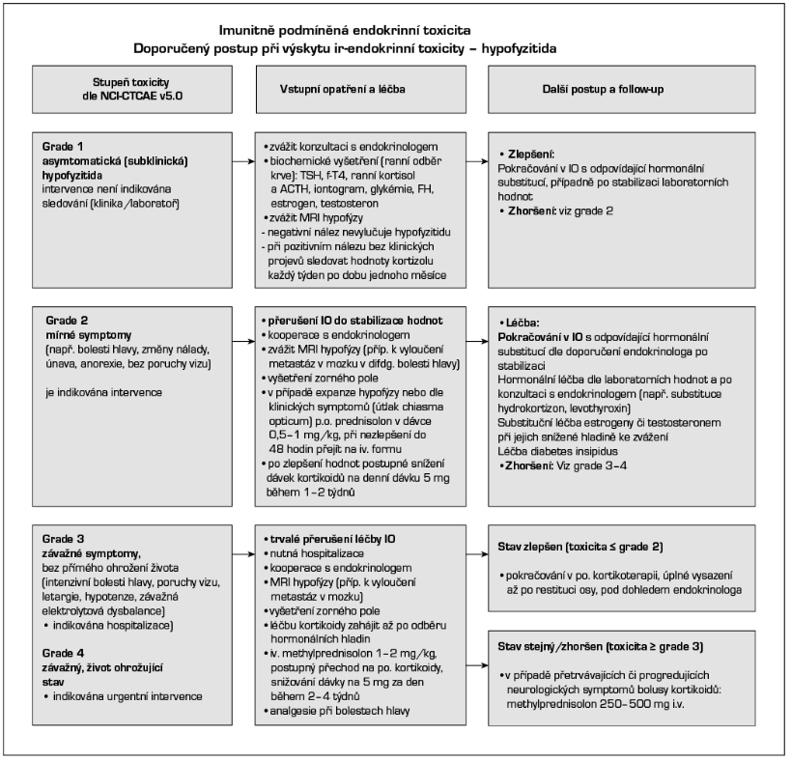

Slide 25
Ir - hypofyzitida
Incidence nejvyšší u kombinované terapie anti-PD(L)-1 – anti-CTLA4 terapie (2–6 %) anti-PD-1 terapie (1 %).
Pacienti léčení anti-CTLA-4 protilátkou vyvinou Ir-hypofyzitidu během prvních 3–4 měsíců léčby, zatímco výskyt této komplikace v případě monoterapie anti-PD-1 odpovídá mediánu 6 měsíců.

Slide 26
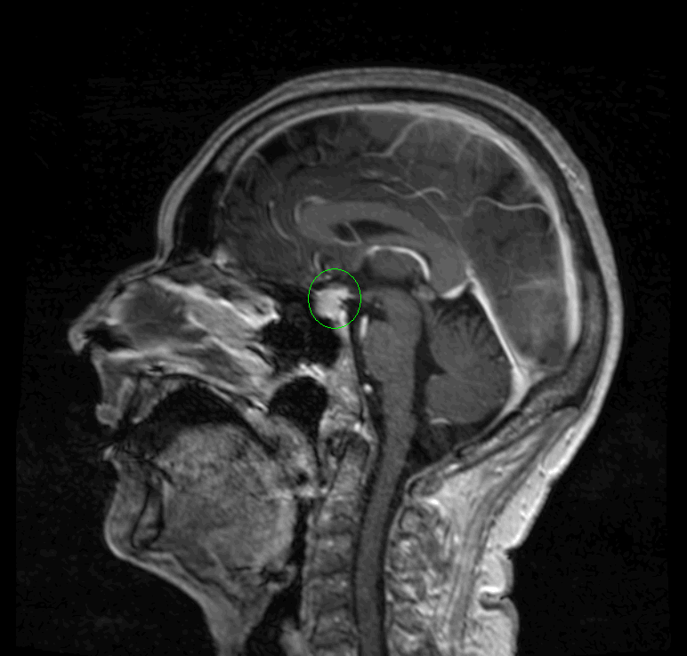
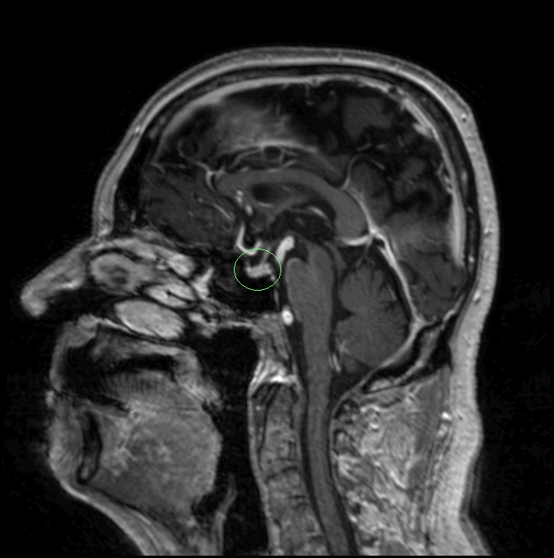
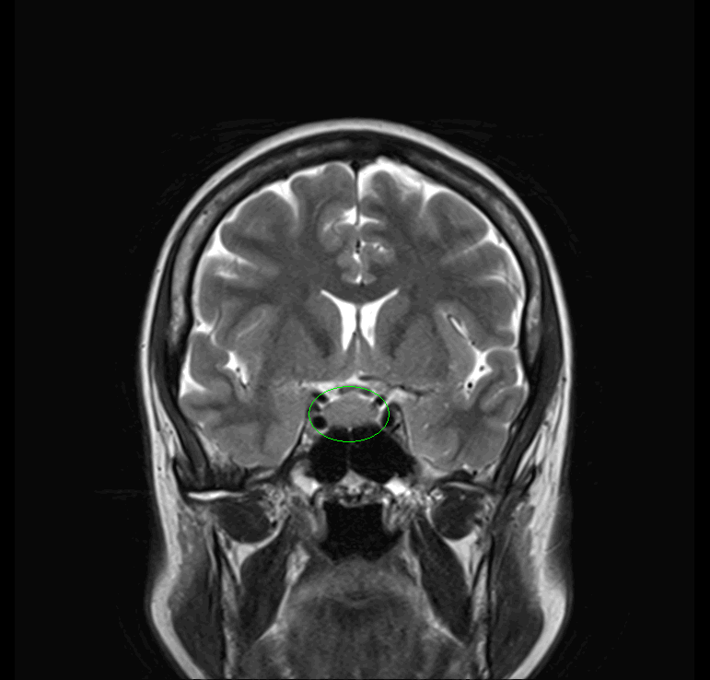
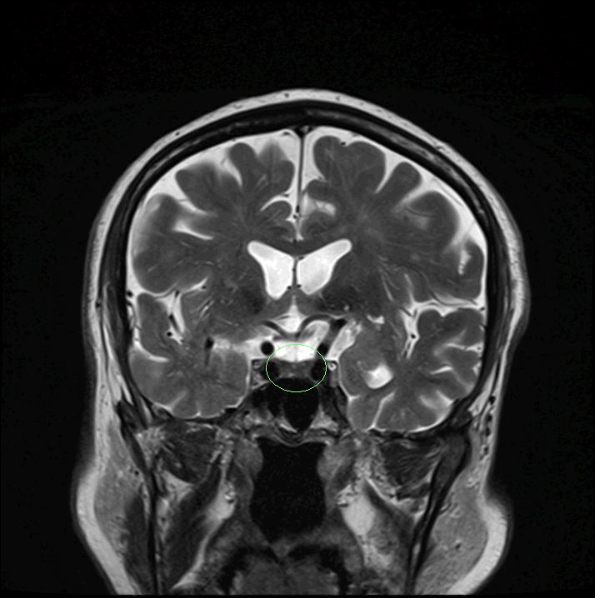

Slide 27
Léčba hypofyzitidy
Kortikoidy (methylprednisolon 1mg/kg + hydrocortizon )
Efekt – ústup symptomů během 24 hodin
Pomalé vysazování
V odstupu 2 měsíců pokračováno nivo mono … po 2 cyklech znovu hypofyzitida G2 - kortikoterapie …. Imunoterapie ukončena

Slide 28
Co si zapamatovat:
Testovat RAS, BRAF V600E, MMR/MSI současně hned v době diagnózy IV. klinického stadia (ke zvážení u rizikového III. klin. stadia)
Testování musí vyžádat klinik, obvykle onkolog
Cetuximab/enkorafenib pro pacienty předléčené chemoterapií (již není požadavek na předléčení oxaliplatinou)
V případě mt-BRAF V600E se neřídíme stranovou lokalizací primárního TU
Pokud je mt-BRAF a dMMR současně, je nutné volit léčbu individuálně.... preference imunoterapie.

